Slide 1



Proyecto único
Javier Suárez
Software Engineer, Microsoft
@jsuarezruiz
/JavierSuarezRuiz

Slide 2
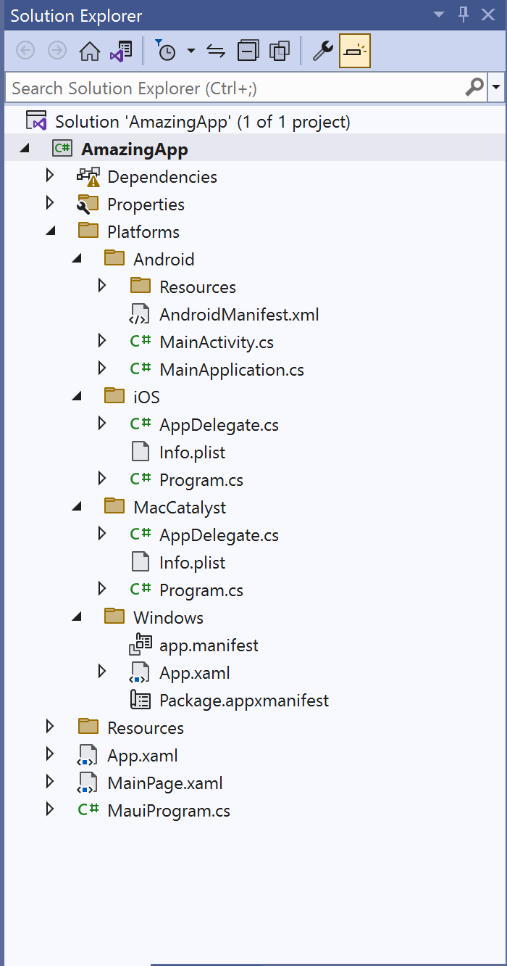
Un único proyecto, multiples plataformas
Un solo proyecto compartido que pueda tener como destino Android, iOS, macOS y Windows.
Selección simplificada de destino de depuración para ejecutar las aplicaciones .NET MAUI.
Archivos de recursos compartidos dentro del único proyecto.
Un único manifiesto de aplicación que especifica el título, el identificador y la versión de la aplicación.
Acceso a las API y herramientas específicas de la plataforma cuando sea necesario.
Un único punto de entrada de aplicación multiplataforma.

Slide 3
Recursos

Slide 4
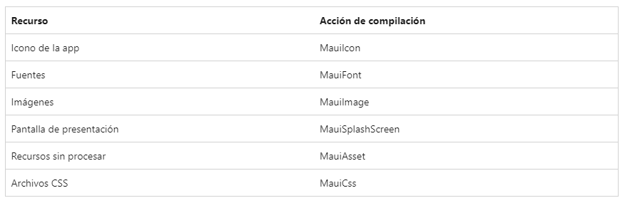
Recursos
El proyecto único de .NET MAUI permite almacenar archivos de recursos en una única ubicación mientras se consumen en cada plataforma. Esto incluye fuentes, imágenes, el icono de la aplicación, la pantalla de presentación, los recursos sin procesar y los archivos CSS para aplicar estilos a aplicaciones .NET MAUI.
Los archivos de recursos deben colocarse en la carpeta Resources.

Slide 5
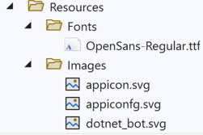
Recursos
Cuando se agrega un archivo de recursos a un proyecto de aplicación MAUI de .NET, se crea una entrada correspondiente para el recurso en el archivo del proyecto (.csproj).
<ItemGroup>
<!-- Images -->
<MauiImage Include="Resources\Images\*" />
<!-- Fonts -->
<MauiFont Include="Resources\Fonts\*" />
<!-- Assets -->
<MauiAsset Include="Resources\Assets\*" /> </ItemGroup>

Slide 6
Icono de la aplicación
Se puede agregar un icono de aplicación al proyecto de aplicación arrastrando una imagen a la carpeta Resources\Images del proyecto y estableciendo la acción de compilación del icono en MauiIcon en la ventana Propiedades.
En tiempo de compilación, las imágenes se pueden cambiar de tamaño a las resoluciones correctas para la plataforma y el dispositivo de destino.
<MauiIcon Include="Resources\Images\appicon.png" />

Slide 7
SplashScreen
Se puede agregar una pantalla de barra diagonal al proyecto de aplicación arrastrando una imagen a la carpeta Resources\Images del proyecto y estableciendo la acción de compilación de la imagen en MauiSplashScreen en la ventana Propiedades.
En tiempo de compilación, la imagen de la pantalla de presentación se cambia de tamaño al tamaño correcto para la plataforma y el dispositivo de destino.
<MauiSplashScreen Include="Resources\Images\splashscreen.svg" />

Slide 8
Manifiesto

Slide 9
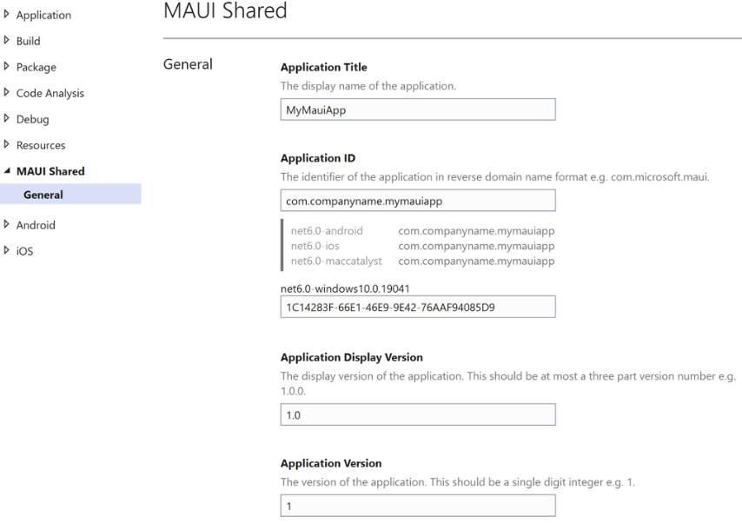
Manifiesto
Cada plataforma usa su propio archivo de manifiesto de aplicación nativa para especificar información como el título de la aplicación, el identificador, la versión, etc. El proyecto único de .NET MAUI permite especificar estos datos comunes de la aplicación en una sola ubicación en el archivo del proyecto (.csproj).
Para especificar los datos del manifiesto de la aplicación compartida para un proyecto, abra el menú contextual del proyecto en Explorador de soluciones y, a continuación, elija Propiedades.

Slide 10
Código por plataforma

Slide 11
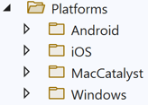
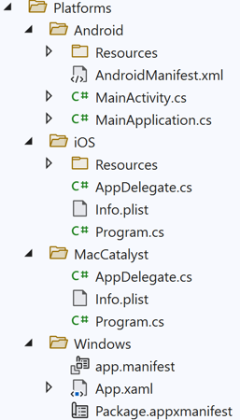
Código por plataforma
Un proyecto de aplicación MAUI de .NET contiene una carpeta Platforms , con cada carpeta secundaria que representa una plataforma que .NET MAUI puede tener como destino:
Las carpetas de cada plataforma contienen recursos específicos de la plataforma y código y que inician la aplicación en cada plataforma:

Slide 12
Código por plataforma
En tiempo de compilación, el sistema de compilación solo incluye el código de cada carpeta al compilar para esa plataforma específica. Por ejemplo, al compilar para Android los archivos de la carpeta Platforms\Android se integrarán en el paquete de la aplicación.
El destino múltiple se puede combinar con clases parciales y métodos parciales para invocar la funcionalidad de plataforma nativa desde código multiplataforma.

Slide 13
Código por plataforma
Los múltiples destinos también se pueden combinar con la compilación condicional para que el código esté destinado a plataformas específicas:
#if ANDROID
handler.PlatformView.SetBackgroundColor(Colors.Red.ToNative());
#elif IOS
handler.PlatformView.BackgroundColor = Colors.Red.ToNative();
handler.PlatformView.BorderStyle = UIKit.UITextBorderStyle.Line;
#elif WINDOWS
handler.PlatformView.Background = Colors.Red.ToNative();
#endif

Slide 14
Javier Suárez
Software Engineer, Microsoft
javiersuarezruiz@hotmail.com
javiersuarezruiz.wordpress.com
@jsuarezruiz
/JavierSuarezRuiz

